Slide 1
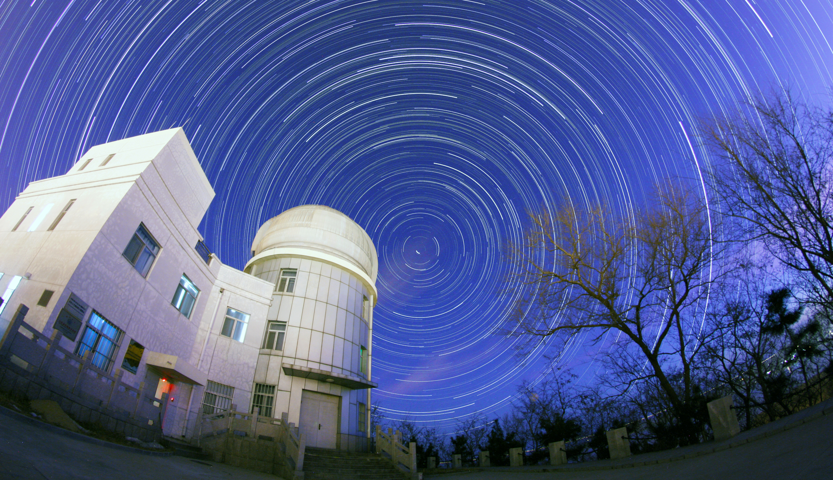
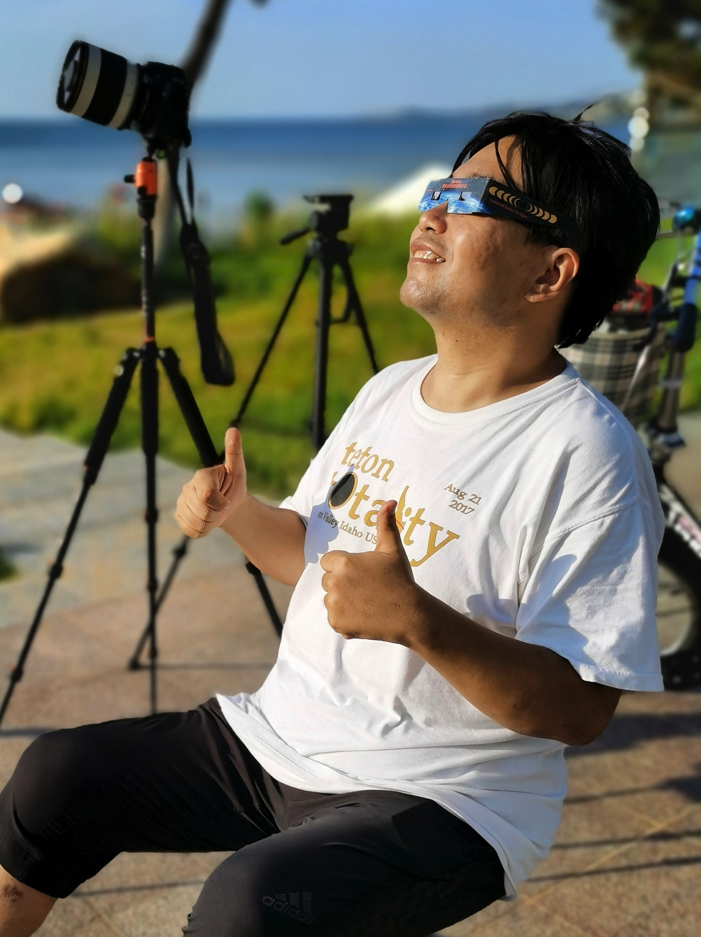
远程望远镜与公众科学项目天文科普教育
— 虚拟天文台与天文信息学2020年学术年会
曹 晨
山东大学（威海）空间科学与物理学院
山东大学空间科学研究院
山东大学威海天文台（暨威海市天文台）
2020/11/27
厦门

Slide 2
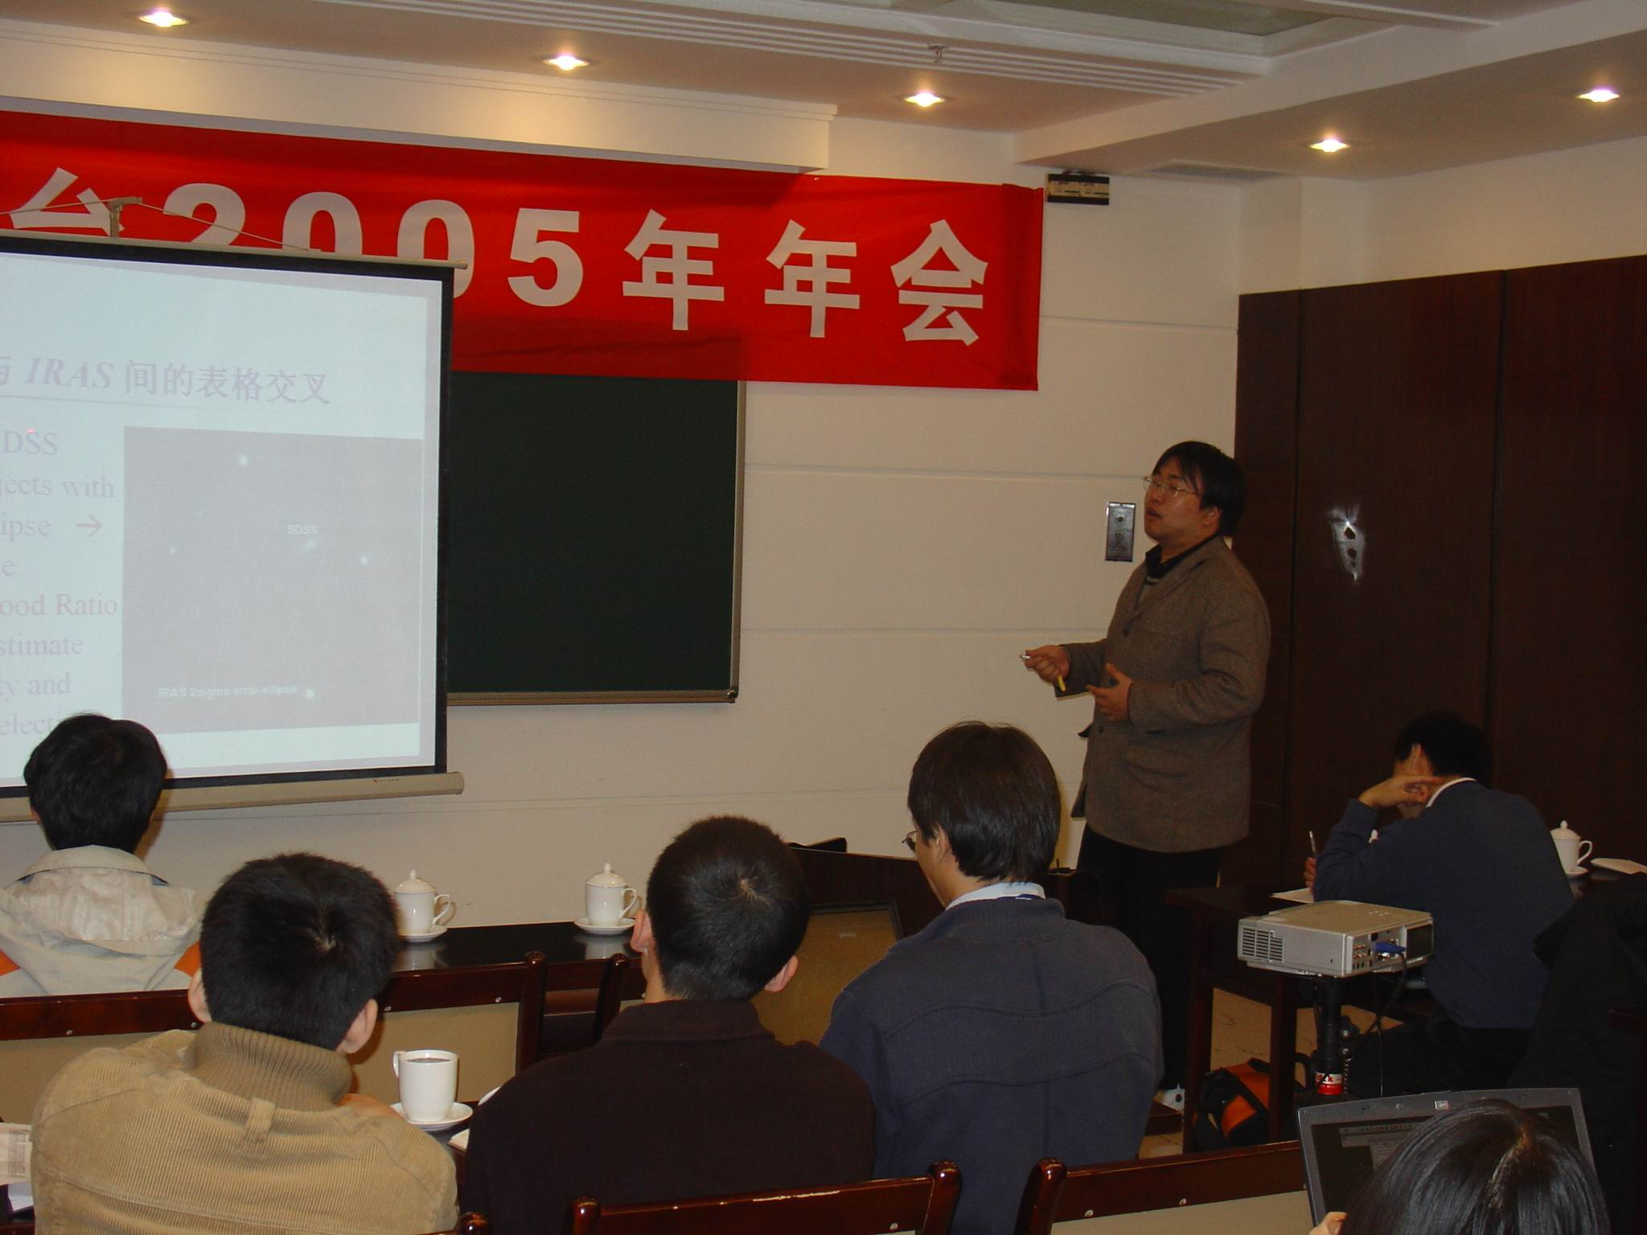
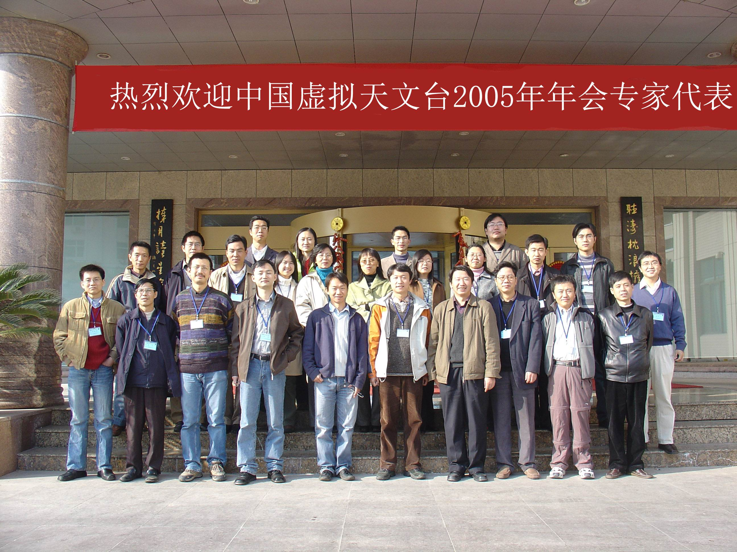
山东大学威海天文台
（暨威海市天文台）

Slide 3
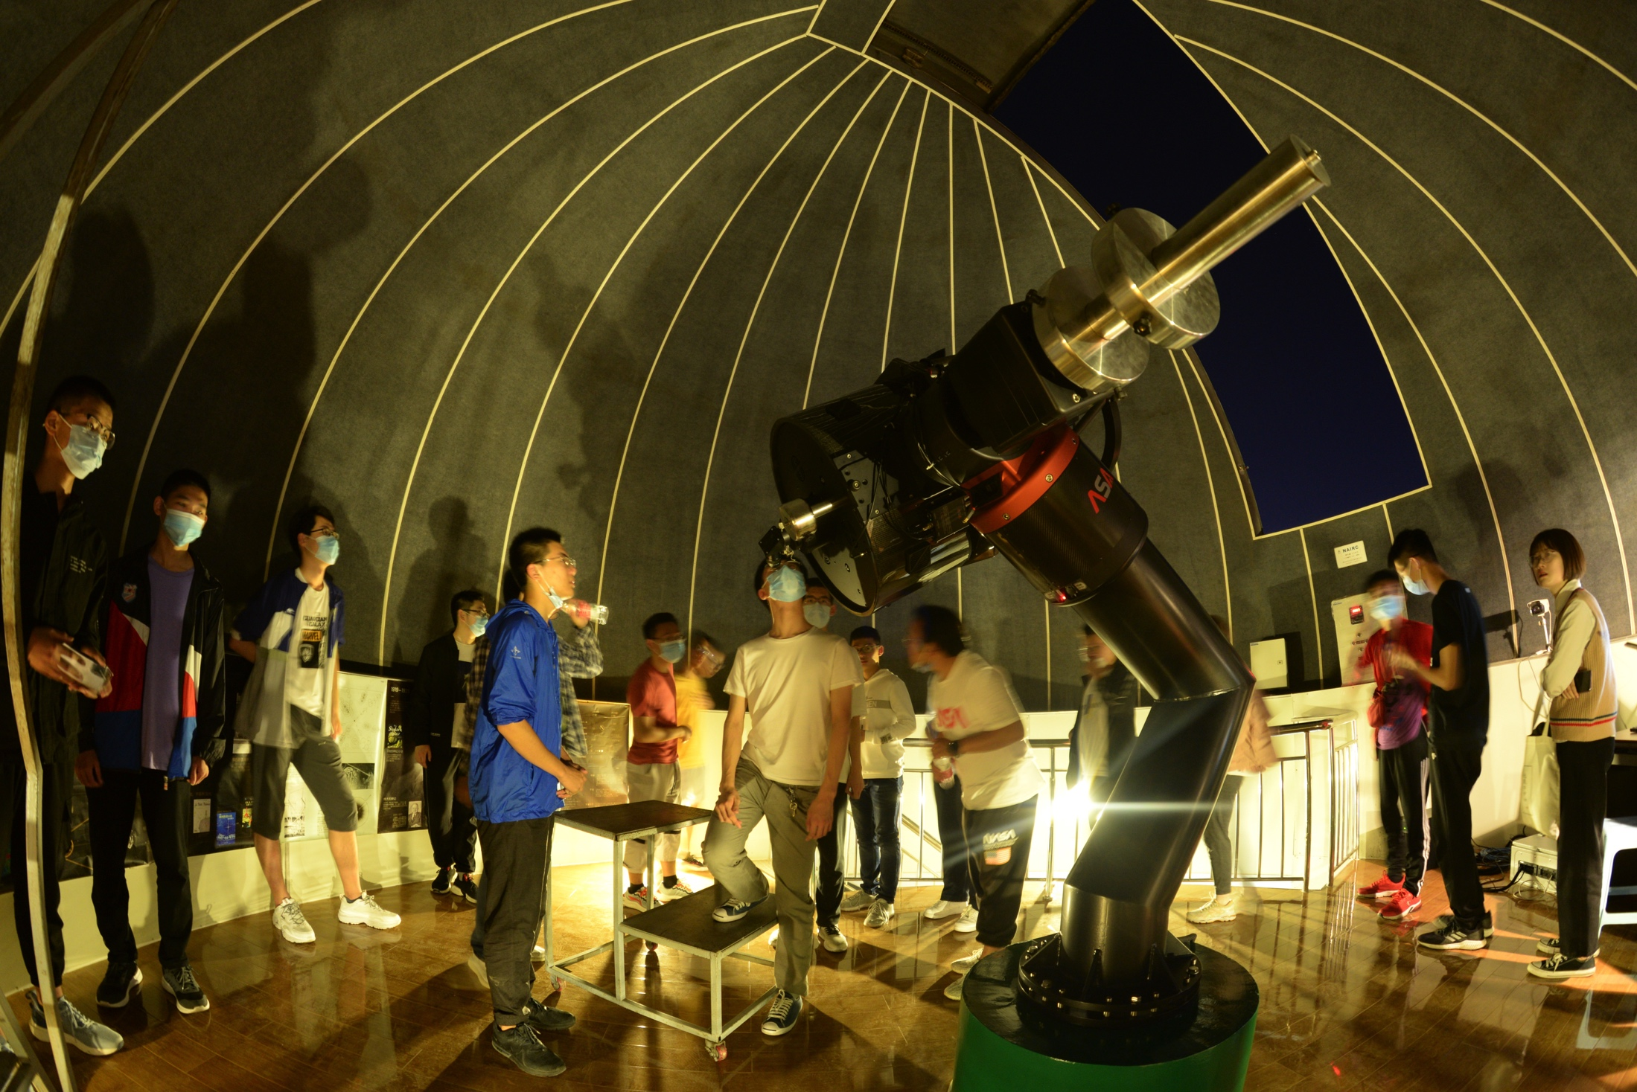
报 告 目的 与 提纲
在线天文科普教育的必要性与重要意义!
利用虚拟天文台和互联网平台可开展哪些特色天文科普教育？
远程天文台与(自动)望远镜，及其在 天文科普教育中的应用及国内展望
天文类公众科学项目、可开展的类型， 及其在天文科普教育中的应用与思考

Slide 4
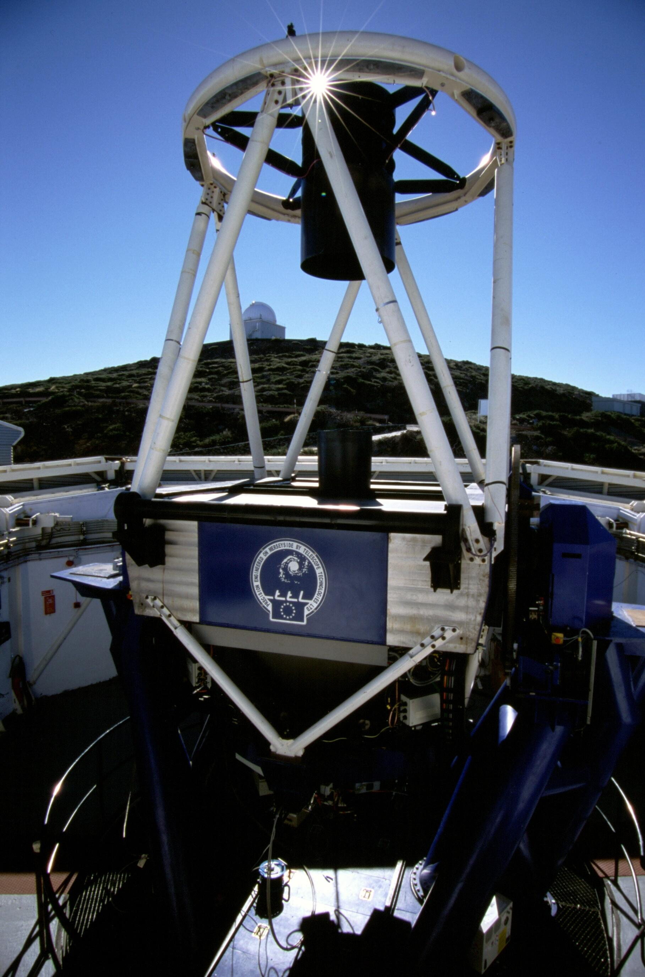
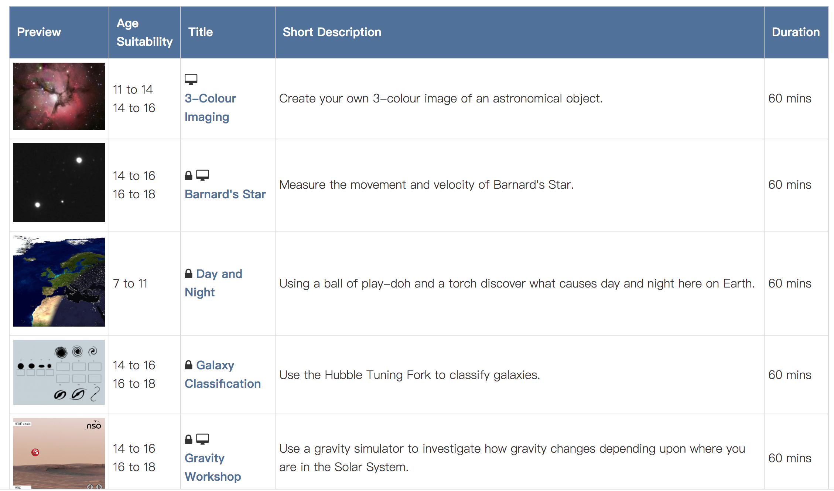
一、远程天文台与(自动) 望远镜天文科普教育
国外已将远程天文台与自动望远镜广泛应用于科普教育，尤其是HOU，取得很好效果和成绩：e.g., IASC, National Schools’ Observatory, Faulkes Telescope (LCO) ... 望远镜口径从几十厘米~2米！
-- 完备的观测申请系统、观测研究教育项 目、交流讨论平台、科普教育资源、一定 的经费支持 ...

Slide 5
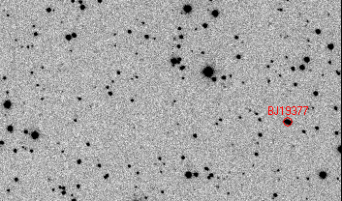
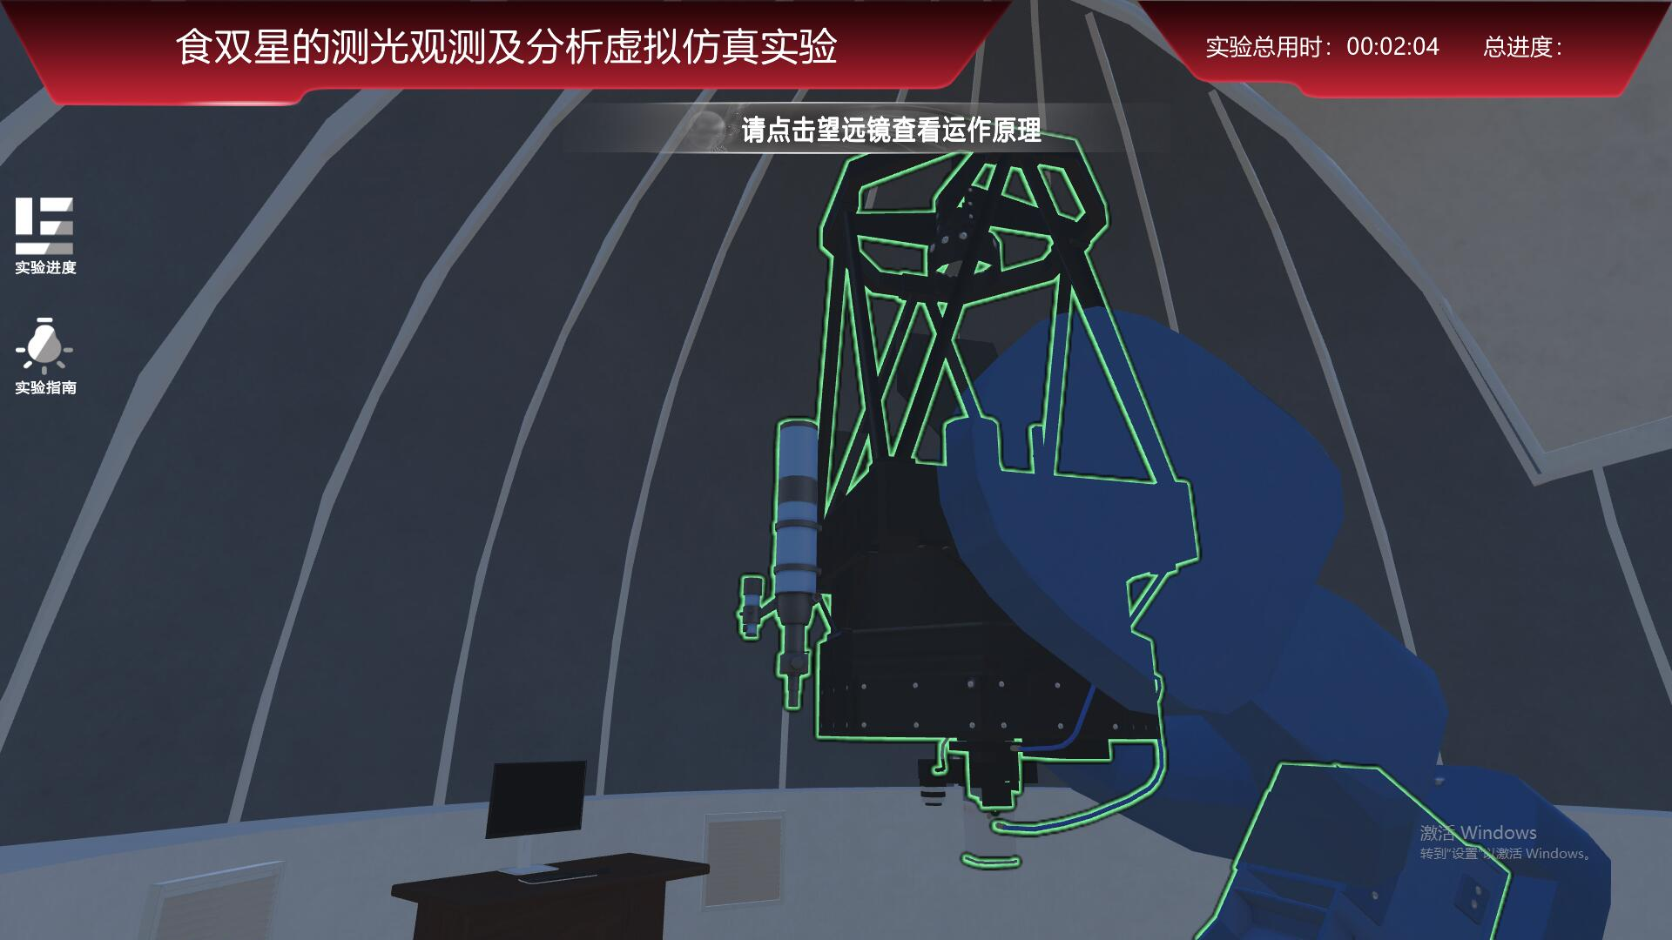
利用远程台与(自动)望远镜可 开展的天文科普教育
IASC asteroid search
远程遥控观测拍摄星云、星系等深空目标；
开展(较长期)的观测研究课题（如小行星、 [超]新星搜索，变星及系外行星凌星观测）；
对重要天象（如日月食、凌日等），及 日月行星等亮天体的观测直播与科普 ... → 与媒体平台等充分合作
可结合“虚拟仿真实验教学项目”开展在线 天文科普实践教育
+
Notes:
China Hands-On Universe Asteroid Search Campaign

Slide 6
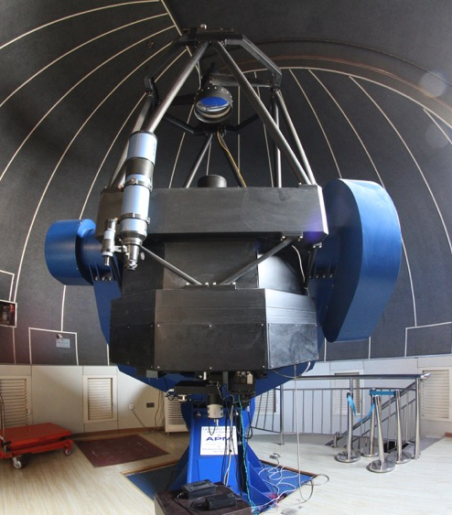
如何利用国内远程台与(自动)望远镜开展天文科普教育？
望远镜资源：
-- 中科院各天文台站（兴隆、高美谷、阿里、青海...） 的小望远镜（“镜联网”-科普教育？）
-- 各高校、中小学及天文/科技馆的小型望远镜设备 共享（如山威、河北师大、杭高... 上海1m、西藏1.05m...）
-- 爱好者拥有的较大口径与较高性能的远程(自动)望远镜 （如星明天文台、双子天文台...）
小望远镜科普教育联盟？如何争取各类经费支持？

Slide 7
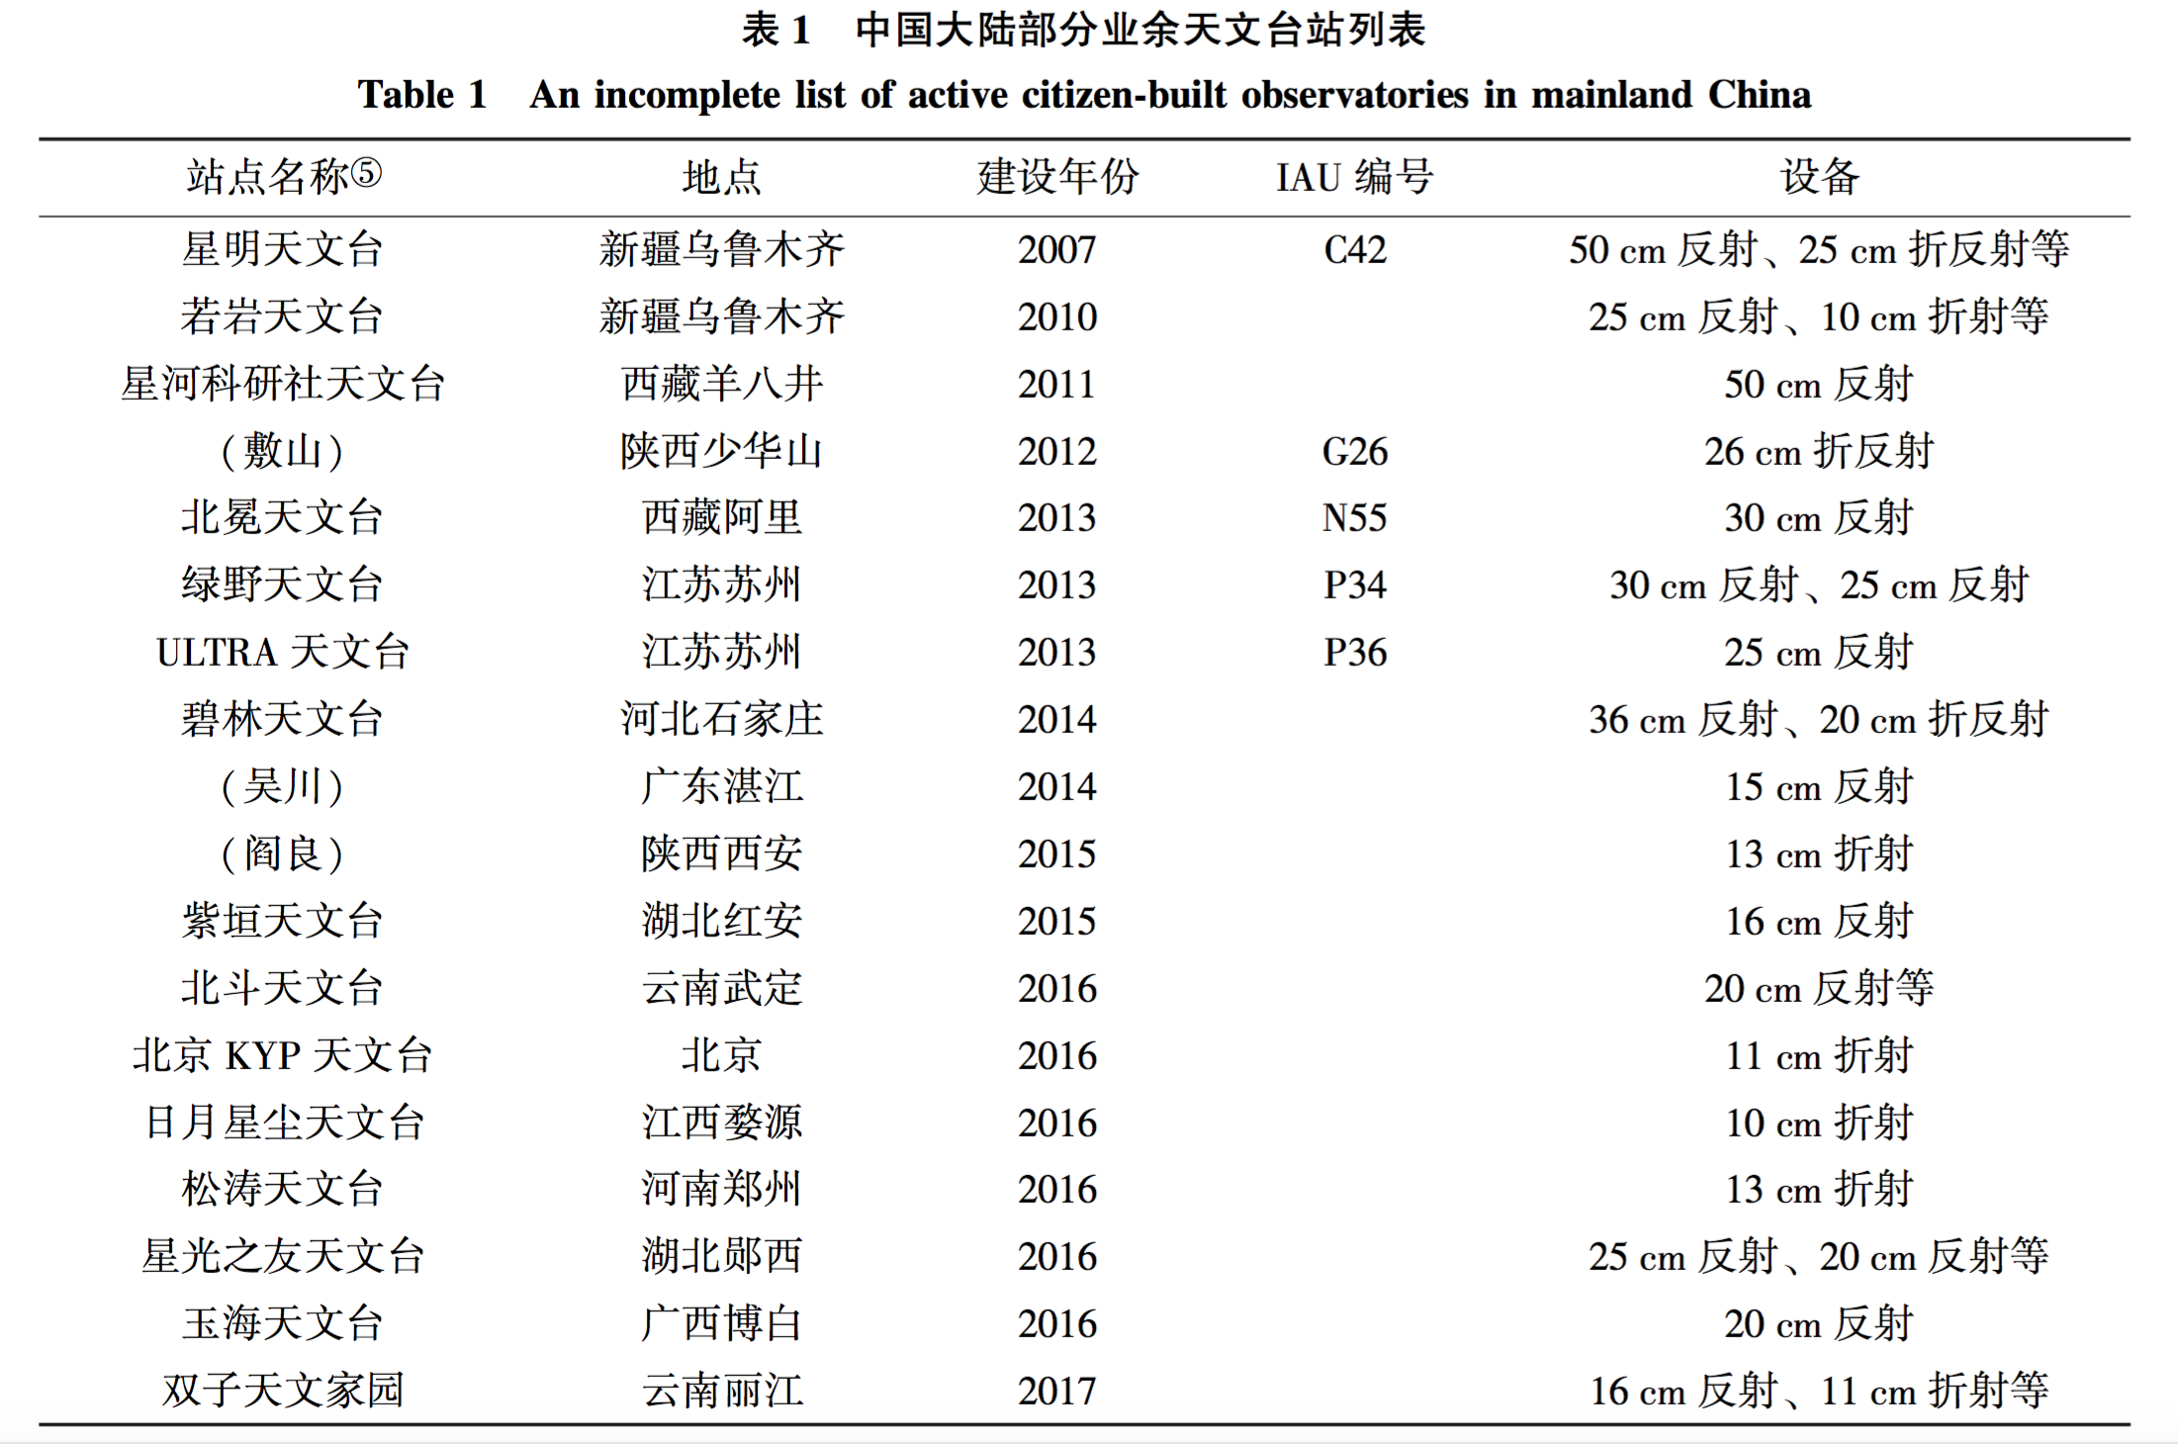
摘自：《业余天文学在中国：现状与未来》 叶泉志，2018

Slide 8
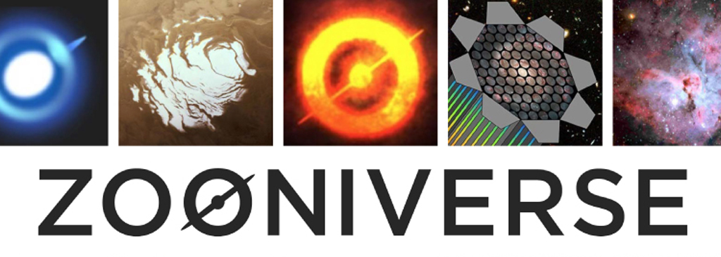
二、公众科学项目
Citizen science refers to the activities of people who are not paid to carry out scientific research (citizens) but who make intellectual contributions to scientific research nonetheless. (Marshall+2015, ARA&A)
关键词：公众、智力贡献
(不包括类似 SETI@home 此类的项目)
现代公众科学的特点：互联网、大数据，数据分享及交流互动更方便

Slide 9
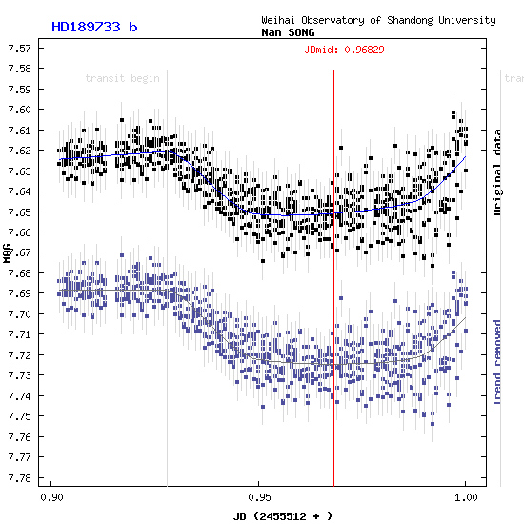
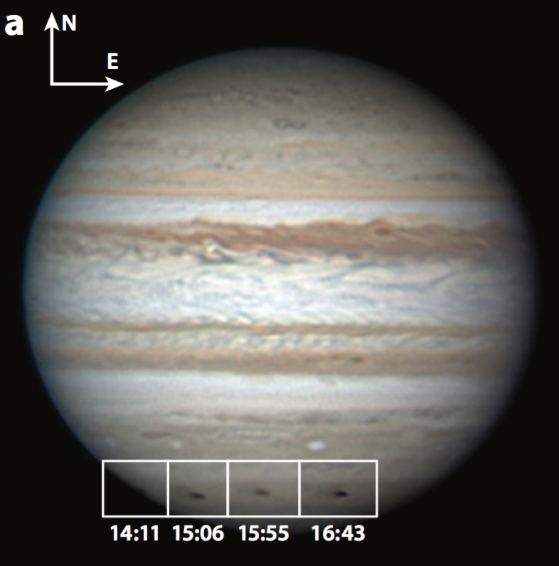
可开展的天文类公众科学项目-I.
业余天文观测：新天体发现（个人或与专业台站联合）、长时标月球及行星监测、重要天象或事件联测（如掩星、变星监测-AAVSO、系外行星凌星...）、(“被动”观测)... → 引导大中小学生利用学校设备（联合）开展小课题项目
Comet Siding Spring
Notes:
American Association of Variable Star Observers (AAVSO)
宋楠等，天文爱好者杂志，2011年第6期及之后连载

Slide 10
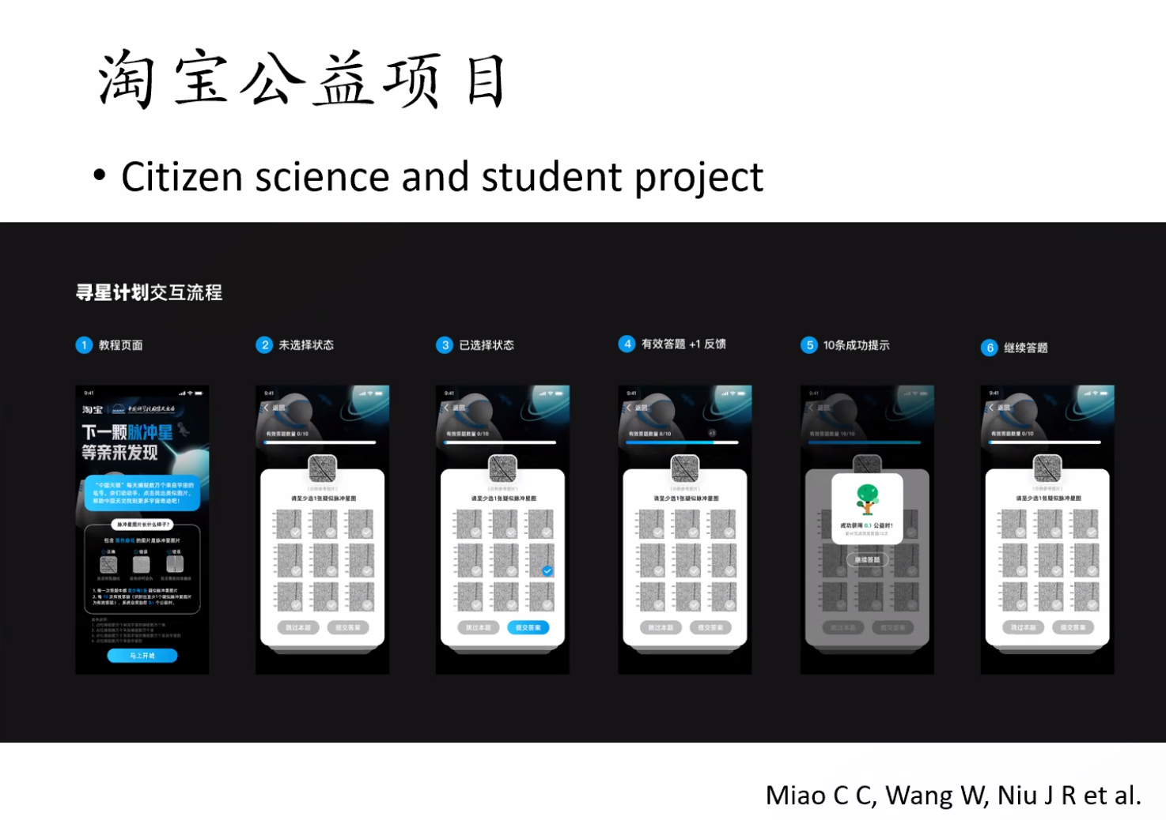
可开展的天文类公众科学项目-II.
(团体)搜索发现类：利用专业或业余望远镜设备观测巡天数据，分配任务发现新天体（小行星、彗星、【超】新星、脉冲星 ...）
--e.g., 公众超新星搜索项目(PSP)
- Supernova Zoo , Planet Hunters
→ 除搜索发现外，可增加面向 大中小学生和公众（联合）针对 此类天体开展系列小课题项目 （如后随观测、光变研究...）
FAST-pulsar

Slide 11
Supernova statistics for the year 2019
也许，仅凭爱好者为主的设备发现新天体将越来越难！
→ 挖掘其科普教育价值，延伸项目内涵

Slide 12
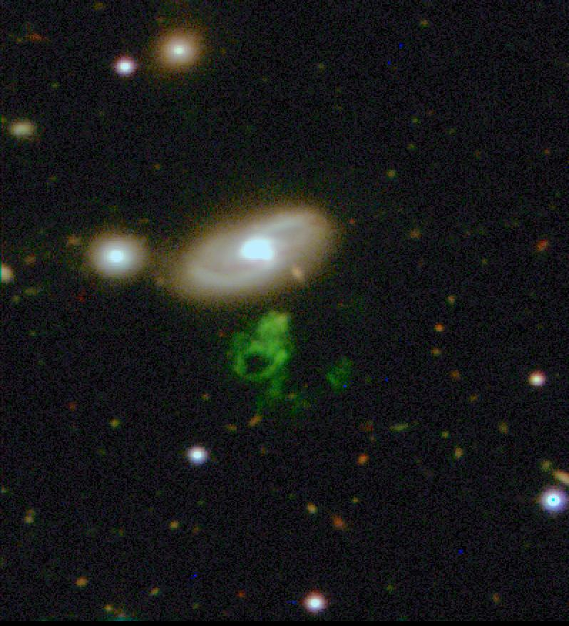
可开展的天文类公众科学项目-III.
天体的目视(人工)分类：
大样本目标源的分类（Crowd-Sourced Classification） e.g., Galaxy Zoo ，Radio Galaxy Zoo (RGZ) ...
-- 充分利用人强大的目视图案识别能力，与机器 学习等AI方法互补（人工分类 可作为训练集 → 人机合作）；
-- 公众不仅是“工具人”, 更应成为“发现者”！
→ 充分挖掘其 科普教育潜力!
CITIZEN-LED ENQUIRY
Hanny’s Voorwerp

Slide 13
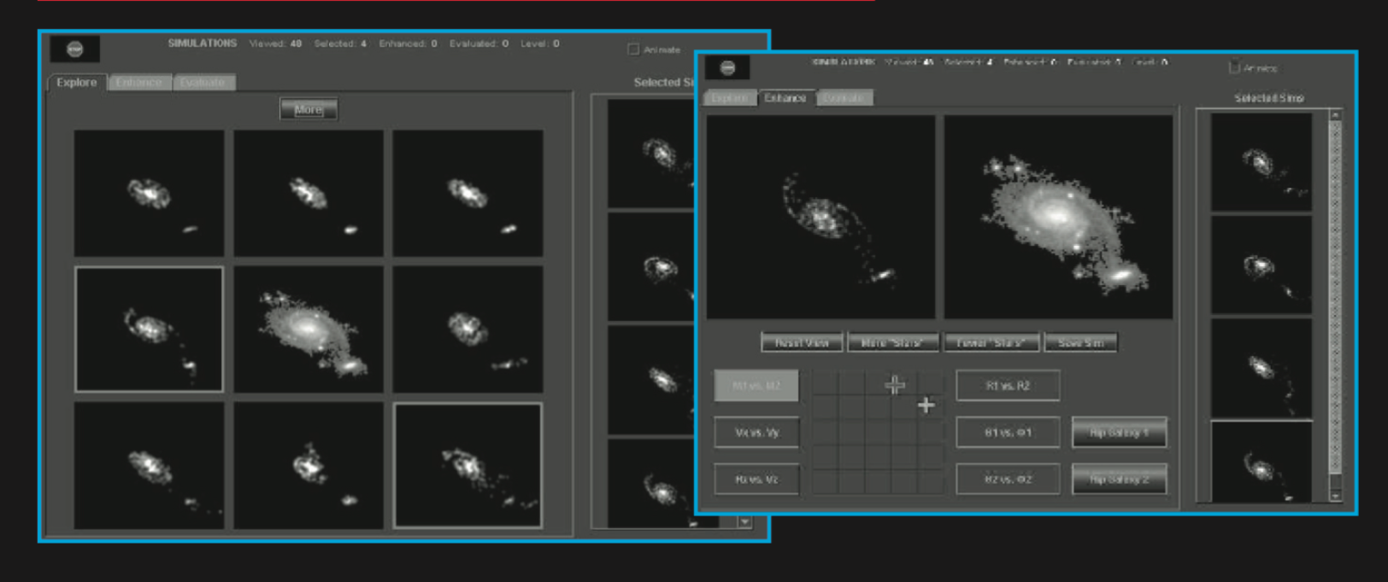
可开展的天文类公众科学项目-IV.
数据模型(Data Modeling)类：
计算机数值模拟与观测比较，快速确定模型参数
e.g., Galaxy Zoo: Mergers
数据分析竞赛：
来自天文与非天文团队对 某天文学问题的数据分析竞赛（利用机器学习、神经网络等）

Slide 14
各层次和有特色的公众科学项目
更普适（门槛更低、更吸引普通公众）的公众科学项目？
更多的交流互动（讨论组、群）
更吸引人/提升成就感的项目设计
在公众科学项目中增加更多可用于一般公众科普与学生教育的内容
更深入的公众科学项目内容， 公众自主研究分析

Slide 15
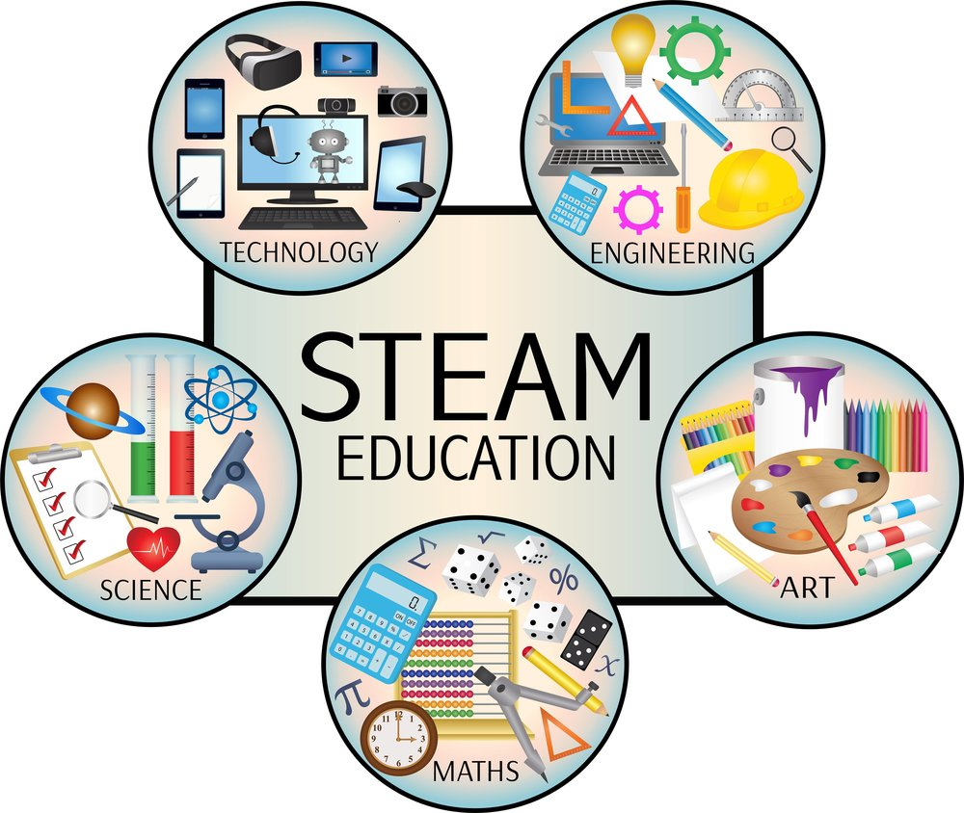
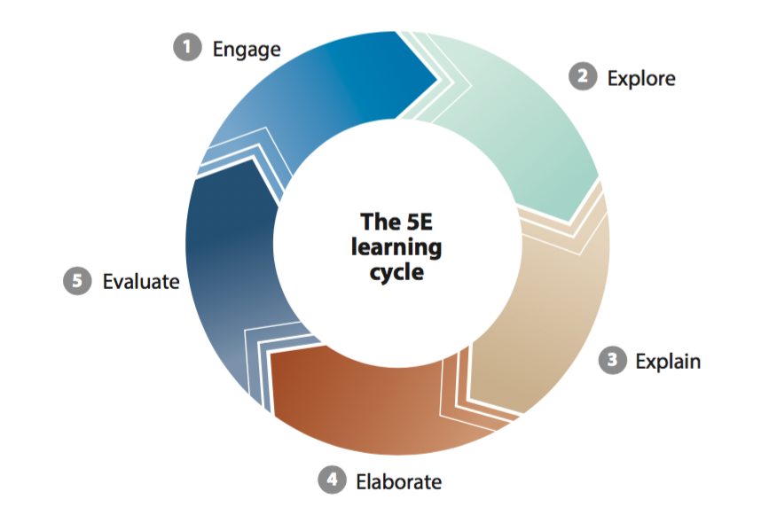
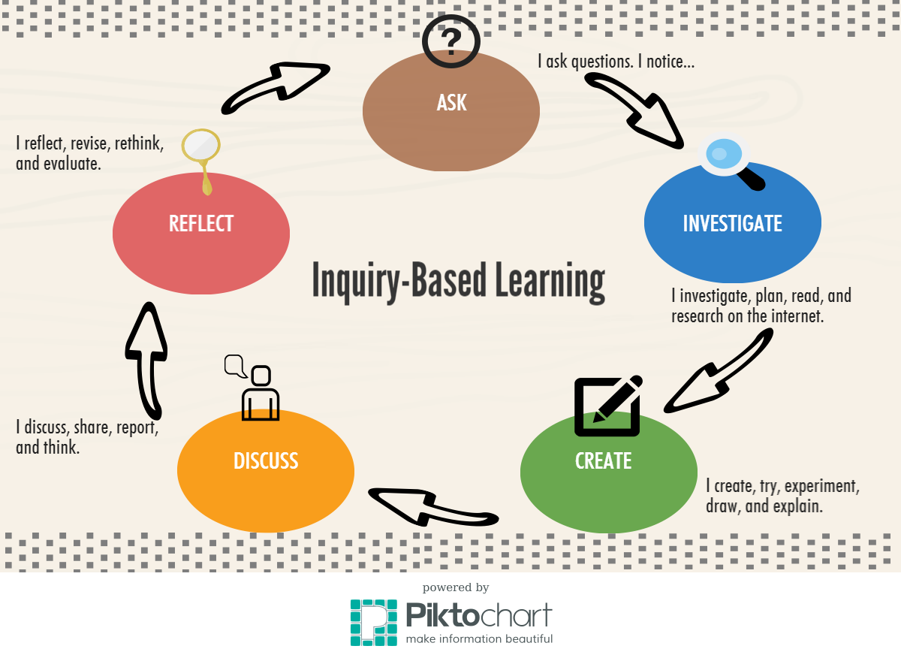
关于在我国开展公众科学项目
更多科学家主导的项目：如与 FAST、LAMOST 的大数据相关的问题，及未来 CSST 等巡天数据 引导的公众科学项目（e.g., 引力透镜搜索...）；
重视科普教育内容在公众科学中的体现：结合STEAM、HOU、探究式学习、5E学习、多学科交叉 ...
与前述远程望远镜-天文科普教育 有机结合。

Slide 16
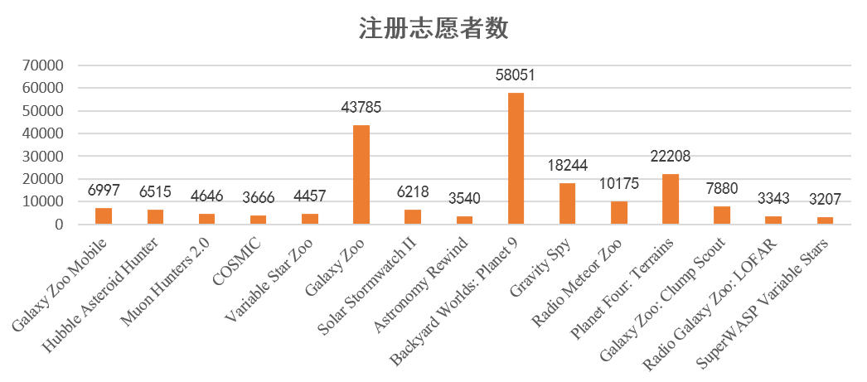
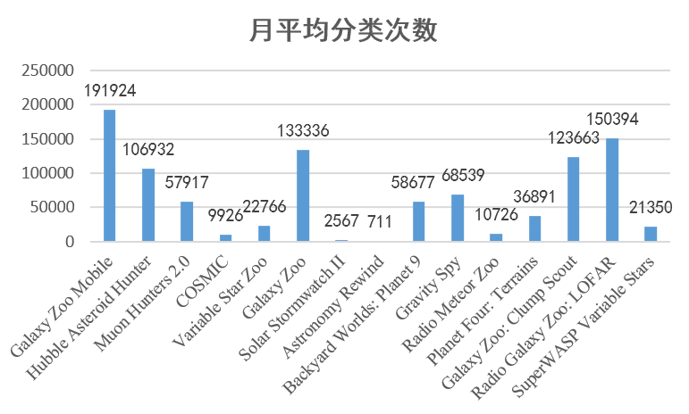
应加强对公众科学项目参与者 及其成效分析研究
项目参与者的组成及动机统计分析？（细节分析受制于参与者资料采集!）
参与者参与度及成效分析
→ 移动端的重要性!
公众分类结果的可靠性?
-- vote fraction; 与专家结果 比较; 高级用户评审 ...
real-time classification analysis

Slide 17
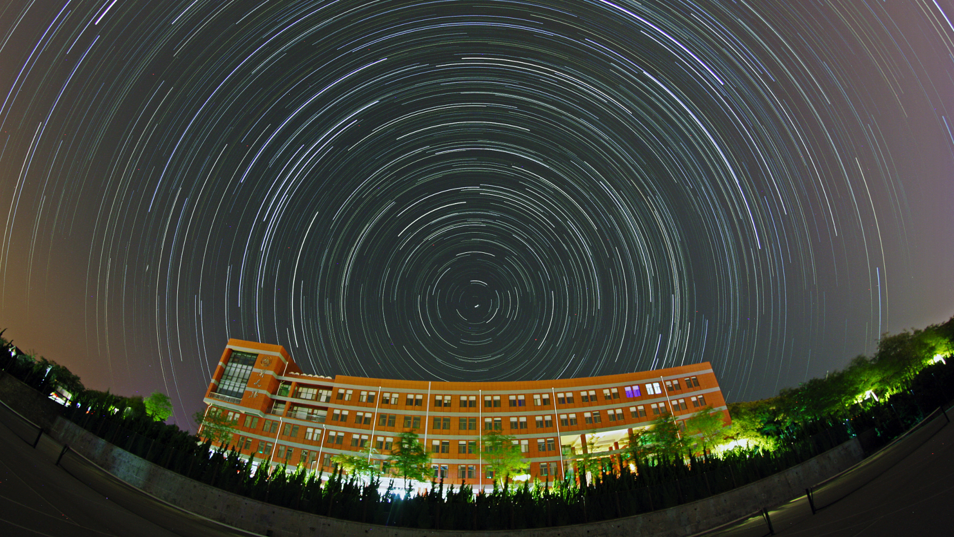
谢 谢 ！
曹晨邮箱： caochen@sdu.edu.cn

